Slide 1
機器學習、大數據、IOT
Speaker: Malo

Slide 2
自我介紹
Malo, 楊熲煜
機構工程師 / 韌體工程師 / (工程師保姆?) / 後端工程師 / 前端工程師
Python高雄使用者社群義工
高雄python學院共同創辨人
Pycon2018, 2019講者
Pycon2020審稿、義工(link)

Slide 3
Agenda
- 機器學習與大數據、IOT
- IOT資料收集初探
- Python與機器學習
- Python與Tensorflow類神經網路

Slide 4
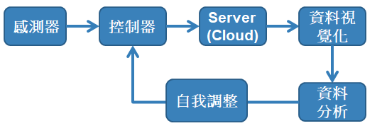
機器學習 / 大數據 / IOT

Slide 5
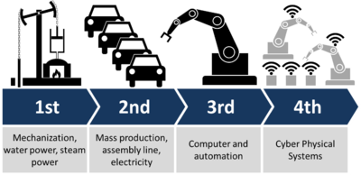
工業4.0

Slide 6
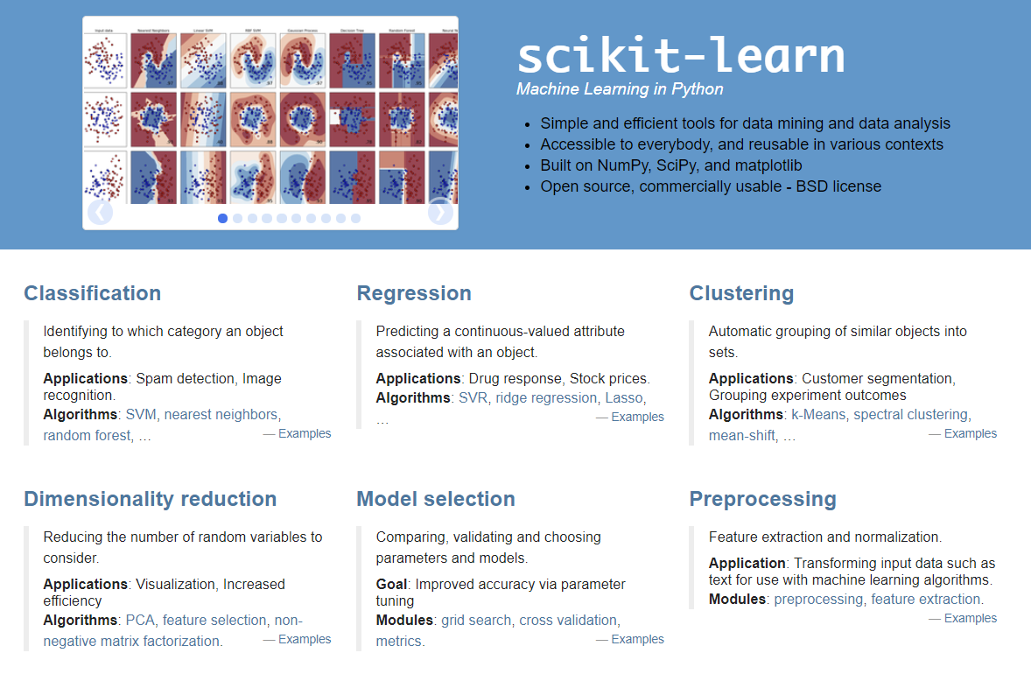
機器學習

Slide 7
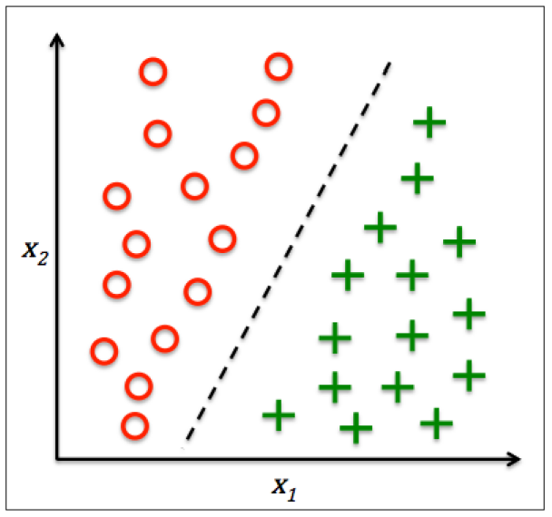
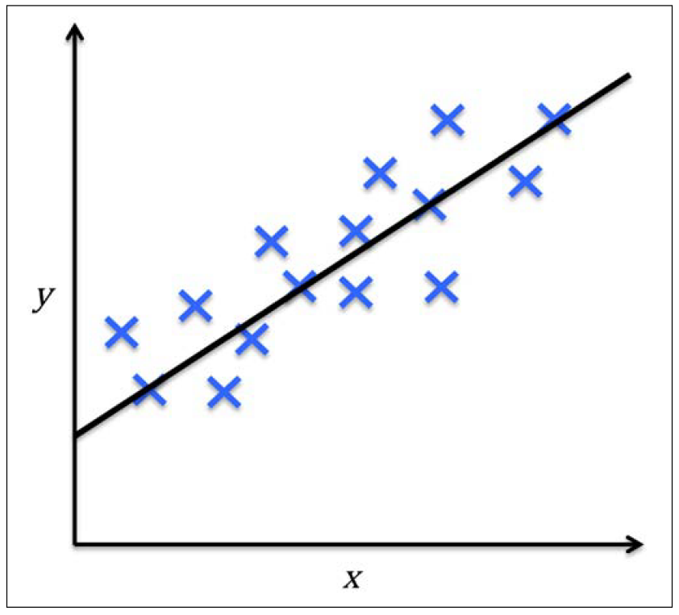
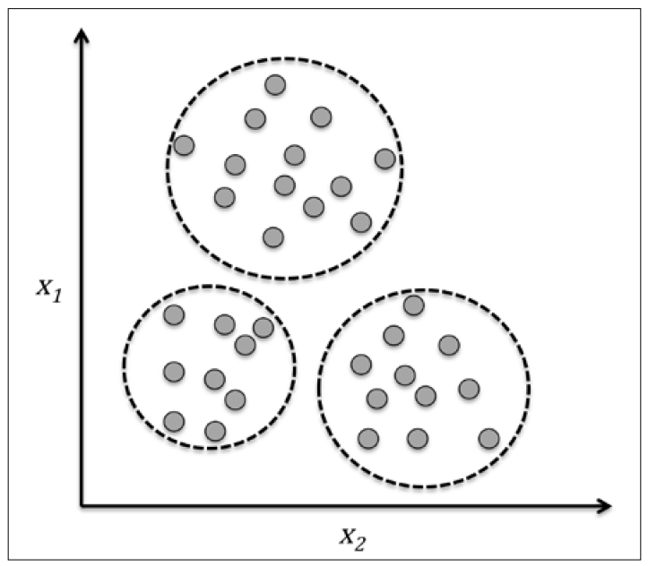
Classification
Regression
Clustering

